Slide 1
В будущее с Fujitsu
Fujitsu Technology Solutions
Владимир Новиков 18 июня 2009

Slide 2
Fujitsu: краткий обзор
Знаете ли вы, что…
  Fujitsu занимает третье по величине место среди всех мировых ИТ-компаний и является абсолютным лидером на рынке Японии
  Fujitsu является одним из пяти ведущих мировых поставщиков серверов и ПК
  Более половины компаний из списка Fortune Global 500 являются клиентами Fujitsu
  Fujitsu запатентовала более чем 34 тысяч изобретений
  Включение Fujitsu в индексы Dow Jones Sustainability и FTSE4Good подтверждает общемировое признание компании в качестве лидера ИТ-отрасли по показателям устойчивости развития и корпоративной ответственности бизнеса

Slide 3
Fujitsu: обзор
Штаб-квартира: Токио (Япония)
Президент: Куниаки Нозое
Основана: Июнь 1935
Выручка: $ 47,9 млрд.
Чистая прибыль: $ 701 млн.
Сотрудники: 175,000 по всему миру
Основные направления бизнеса:
Технологические решения:
Системы, сетевые продукты и услуги
Продукты широкого спроса:
ПК, мобильные телефоны
Компоненты:
LSI, электронные компоненты
Fujitsu: 3-я в мире ИТ компания
Fujitsu в регионе EMEA
Выручка (FY 08): 11,4 млрд.Евро
Сотрудники: 35,000
Научно-исследовательские и Дата Центры:
Германия, Великобритания, Финляндия, Швеция, Дания, Нидерланды, Испания, ЮАР
Примечание: сводные показатели Fujitsu Group за финансовый год, закончившийся 31 марта 2009 г.
1 доллар США = 98 японским йенам.
© Fujitsu Technology Solutions 2009 All rights reserved
2
© Fujitsu Technology Solutions 2009 All rights reserved

Slide 4
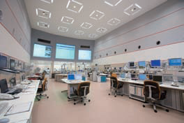
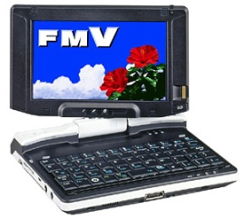
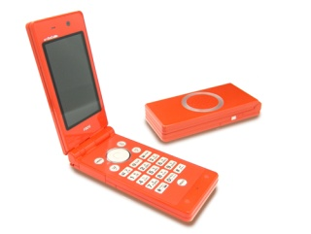
Портфель продуктов и решений
Технологические решения
  Системные платформы
  Серверы(mainframe, UNIX, mission-critical IA, PC)
  Системы Хранения
  ПО (операционные системы, управление))
  Оборудование для оптической передачи данных
  Базовые станции мобильной связи
Типовые продукты и решения
  Персональные компьютеры
  Мобильные телефоны*
  Накопители данных (HDD, MO)
  Оптические модули
  Другие продукты
Компоненты
  Микросхемы (системная логика, ASICs, микроконтроллеры, FRAM-логика)
  Устройства памяти (flash memory, FCRAM)
  Полупроводники
  SAW устройства
  Прочее
  Услуги
  Консалтинг
  Интеграция систем
  Услуги аутсорсинга
  Поддержка сетевой инфраструктуры
  Поддержка системного программного обеспечения
  Монтаж сетей и установка систем
  Терминальные системы & Оборудование (ATMs, PoS)
Примечание *только для рынка Японии
© Fujitsu Technology Solutions 2009 All rights reserved
3
© Fujitsu Technology Solutions 2009 All rights reserved
© Fujitsu Technology Solutions 2009 All rights reserved
3
© Fujitsu Technology Solutions 2009 All rights reserved
Notes:
R&D
Огромные инвестиции в научно-исследовательскую деятельность и сервисные инновации – основные принципы нашей корпоративной философии. Мы инвестируем в развитие технологий .
Фуджитсу инвестирует $2.5млрд./год в НИОКР разных областей,включая материалы ,устройства, платформы и услуги. У нас свои сети лабораторий, а также исследовательские центры в Японии, США и Китае. Мы сотрудничаем с другими вендорами и научными институтами. Фуджитсу владеет порядка 32,000 патентами в области технологий; в научно-исследоватьской деятельности нашей компании занято 12,500 инженеров.
Общее вложение в НИОКР 286 млрд.йен (€2.2 billion)
Основные области исследований:
Биотехнология и Био Информатика Биометрика
Робототехника Материалы
Сеточные вычисл. Organic Computing
Полупроводники Нанотехнология
Дисплей технологии Волоконная оптика

Slide 5

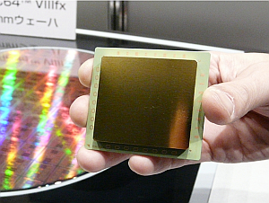

Исследования и разработки
  Глобальные инвестиции
  Инвестиции в НИОКР US$ 2.5 млрд. в в FY08
  1,500 исследователей и 14,000 инженеров-разработчиков во всем мире, 94,500 патентов
  Основные темы исследований:
  Органические и сеточные (молекулярные) вычисления
  Системы хранения данных высокой плотности
  Веб услуги нового поколения
  Оптические и беспроводные сети
  Биоинформатика, биометрика и другие технологии защиты
  Технология защиты окружающей среды
  PalmSecure™– уникальные продукты биометрическая аутентификации
  Venus SPARC64 ™ VIIIfx - самый быстрый в мире 128 гигафлопс 8-ядерный процессор (45 нм)
  eBook FLEPia ™ – первая в мире цветная электронная книга
© Fujitsu Technology Solutions 2009 All rights reserved
4
© Fujitsu Technology Solutions 2009 All rights reserved
Notes:
R&D
Огромные инвестиции в научно-исследовательскую деятельность и сервисные инновации – основные принципы нашей корпоративной философии. Мы инвестируем в развитие технологий .
Фуджитсу инвестирует $2.5млрд./год в НИОКР разных областей, включая материалы ,устройства, платформы и услуги. У нас свои сети лабораторий, а также исследовательские центры в Японии, США и Китае. Мы сотрудничаем с другими вендорами и научными институтами. Фуджитсу владеет порядка 32,000 патентами в области технологий; в научно-исследоватьской деятельности нашей компании занято 12,500 инженеров.
Общее вложение в НИОКР - 286 млрд.йен (€2.2 billion)
Основные области исследований:
Биотехнология и Био Информатика Биометрика
Робототехника Материалы
Сеточные вычисл. Organic Computing
Полупроводники Нанотехнология
Дисплей технологии Волоконная оптика

Slide 6


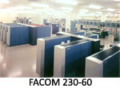




История Fujitsu
  1923 Fuji Electric Co. Ltd. основанная совместно с дочерней компанией Furukawa и компанией Siemens с целью производства электротоваров в Японии. Название возникло от Furukawa и Siemens = FUSI, далее преобразовалось в FUJI
  1935 Fuji Tsushinki Manufacturing Co, Ltd. была основана как 100% дочерняя компания Fuji Electric. Tsushinki означает взаимодействие, далее название компании преобразовалось в Fujitsu
  1954 Начало поставок FACOM 100, первого релейного компьютера производства Fujitsu
  1964 Начало поставок FACOM 230-60, первого 2-x процессорного
  сервера Fujitsu
  1972 Начало совместных разработок с Amdahl Corp.
  1978 Сотрудничество с Siemens с целью продаж мэйнфреймов Fujitsu в Европе (cистема BS2000)
  1990 Fujitsu инвестировала в британскую International Computers Limited (ICL). В 2001 году ICL стала частью Fujitsu Services Ltd.
  1999 Fujitsu и Siemens объявили о создании совместного предприятия Fujitsu Siemens Computers (FSC)
  2004 Fujitsu и Sun Microsystems подписали соглашение о совместной разработке и продвижению серверов SPARC архитектуры
  2009 FSC стала 100% дочерней компанией Fujitsu
http://www.fujitsu.com/global/articles/2008-history.html
5
© Fujitsu Technology Solutions 2009 All rights reserved
Notes:
In 1952 Amdahl joined IBM and became chief designer of the IBM 704 computer, which was released in 1954. In 1955 Amdahl and other systems designers began conceptualizing a new computer for IBM, which they christened the Datatron. IBM's Stretch, also known as the IBM 7030, was an outgrowth of the Datatron, a computer using new transistor technology. The name Stretch was not an acronym, but rather stood for 'stretching the limits of computer technology development.' Although Stretch was a financial failure for IBM, it was valuable as the precursor to the successful IBM System 360. In 1956 Amdahl left IBM; he worked at two other high-technology firms before returning to IBM four years later. Amdahl later became the principal architect for the phenomenally successful System 360, which was introduced in 1964.
Amdahl was appointed an IBM fellow, and was thus free to pursue his own research projects. In early 1969, while director of IBM's Advanced Computing Systems Laboratory in Menlo Park, California, he began to investigate the company's cost-pricing cycle as it applied to a large computer they were developing. His team concluded that to make the computer pay for itself, IBM would also have to market two scaled-down versions of the advanced technology. IBM management insisted that Amdahl stay with the original plan to create only one large processor, while Amdahl recommended that they shut down the laboratory. The laboratory was closed in the spring of 1969.
Over the following few months, Amdahl reviewed the policies that prevented IBM from aiming at the high end of computer development and presented his analysis to IBM's top three executives. Although the officers agreed with his analysis, they maintained that it would not be in IBM's best interest to change direction. Amdahl decided to strike out on his own.
Fear, Uncertainty, and Doubt (FUD) FUD was first defined (circa 1975) by Gene Amdahl after he left IBM to found his own company, Amdahl Corp.: "FUD is the fear, uncertainty, and doubt that IBM sales people instill in the minds of potential customers who might be considering Amdahl products."

Slide 7
История развития бизнес-портфеля Fujitsu
1935 г.
1961 г.
1971-81 гг.
1999 г.
2005 г.
Телекомму-
никации
Телекоммуникации
Телекоммуникации
Платформы
Технологические
решения
Коммутатор/
передатчик
Коммутатор/
передатчик
Коммутатор/передатчик
Полупроводник
Беспроводные
решения
Беспроводные решения
Компьютер
Мобильный телефон
Сеть
Информационные
технологии
Информационные
технологии
Инфраструктурные
сервисы
情報
Офисный компьютер
Офисный компьютер
ПК
Решения
Компьютер
Жесткий диск
Полупроводники
ПК
ПО
Разработка систем
Услуги
Сервисы
Обслуживание
систем
Услуги
Разработка систем
Разработка систем
Обслуживание
систем
Обслуживание
систем
Продукция
широкого спроса
Аутсорсинг
ПК/
мобильные телефоны
Устройства
Полупроводники
Устройства
Жесткие диски
Компоненты
Полупроводники
Устройства
Компоненты
Полупроводники
PDP
LCD
Компоненты

Slide 8
Темпы развития Fujitsu Group
Расширение сферы ИТ для ускорения роста
Двигатели роста
ПО/услуги
(млрд. йен)
Компьютеры
5,100
5,000
Телекоммуникации
4,000
3,000
2,000
1,000
Дата основания 1935 г.
1935
40
45
50
55
60
65
70
75
80
85
90
95
00
05

Slide 9
Упор Fujitsu на технологические решения
Структура доходов по направлениям (FY2008)
Консолидированная чистая выручка с продаж по бизнес-направлениям (с учетом продаж между направлениями)
Прочие доходы
¥ 446,2 млрд.
($ 4,553 млн.)
Компоненты
Технологические решения
8,8%
LSI
Электронные компоненты
Прочее
11,6%
Платформы
  Системы
  Сетевая продукция
Услуги
¥ 587,6 млрд.
($ 5,997 млн.)
60,8%
18,8%
¥ 3,077 млрд.
($ 31,399 млн.)
Продукция широкого спроса
ПК/Мобильные телефоны
Жесткие диски
Прочее
¥ 949,1 млрд.
($ 9,685 млн.)
Примечание: расчет процентов по направлениям: выручка направления/(суммарная выручка + поступления от перепродажи). 1 доллар США = 98 японским йенам. 2008 ф.г. закончился 31 марта 2009 г.
Notes:
--------------------------------------------------------------
Название: общие сведения о компании Fujitsu, 2008 г.
Тема: обновленные слайды
Автор: подразделение по корпоративному брендингу (CBO)
Руководитель: руководитель подразделения по корпоративному брендингу
Компания: Fujitsu Limited
Дата: май, 2008 г.
--------------------------------------------------------------
Количество редакций: 0
--------------------------------------------------------------

Slide 10
Структура бизнеса Fujitsu: разделение по регионам
Оборот по регионам (FY2008)
Консолидированные чистые продажи внешним клиентам (регионы соответствуют местоположению клиентов)
Северная и Южная Америка
¥ 391,4 млрд. ($ 4,0 млрд.)
8,4%
Япония
АТР и Китай
9,6%
¥ 3,193.1 млрд.
($ 32,6 млрд.)
¥ 451,3 млрд.
($ 4,6 млрд.)
14,0%
68,0%
EMEA
¥ 657 млрд.
($ 6,7 млрд.)
Примечание: продажи за пределами Японии представляют собой продажи Fujitsu Limited и компаний Fujitsu Group клиентам в этих регионах, а также их дочерним предприятиям (вне зависимости от их местоположения). Оборот Fujitsu Siemens Computers не включен в данные по EMEA. 1 $ = 98 ￥. 2008 ф.г. закончился 31 марта 2009 г.
Notes:
--------------------------------------------------------------
Название: общие сведения о компании Fujitsu, 2008 г.
Тема: обновленные слайды
Автор: подразделение по корпоративному брендингу (CBO)
Руководитель: руководитель подразделения по корпоративному брендингу
Компания: Fujitsu Limited
Дата: май, 2008 г.
--------------------------------------------------------------
Количество редакций: 0
--------------------------------------------------------------

Slide 11
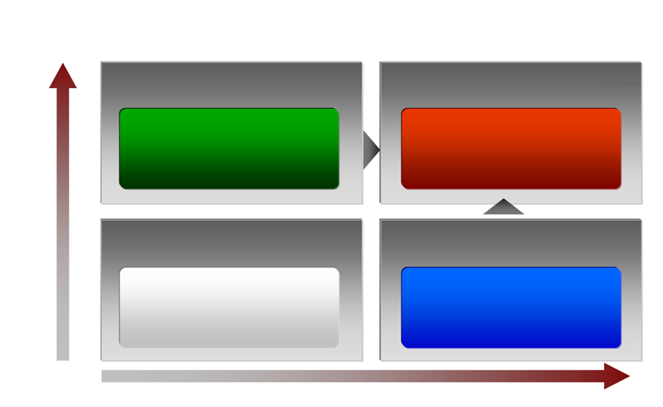
Портфель Fujitsu Group
Распределение финансовых ресурсов среди бизнес-направлений будет зависеть от их вклада в прибыльность и развитие всей компании в целом
Следующая зона роста Прибыльность и рост
За пределами
Японии
Предоставление
сервисов
Вклад в развитие
Рассмотрение возможности
отбора/консолидации
бизнес-направлений
«Мощная» прибыльная продукция
Проведение структурных
реформ
Производство
аппаратного
обеспечения
Вклад бизнеса в прибыль группы компаний
Copyright 2009 FUJITSU LIMITED

Slide 12
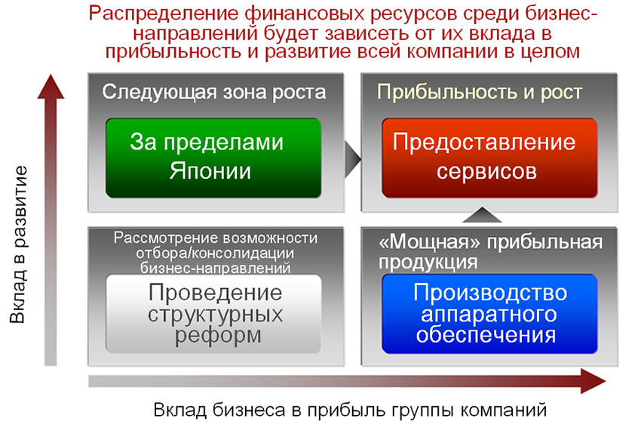
Портфель Fujitsu Group
Инновации
Реформы бизнеса СИ
Индустриализация инфраструктурных
услуг
Реорганизация регионального бизнеса в Японии
Укрепление
глобальных
услуг (GSIP)
Реорганизация бизнеса по телекоммуникациям
Выше
прибыль
Интеграция бизнес-подразделений NA
Рост
Превращение FTS в полностью дочернюю компанию

Slide 13
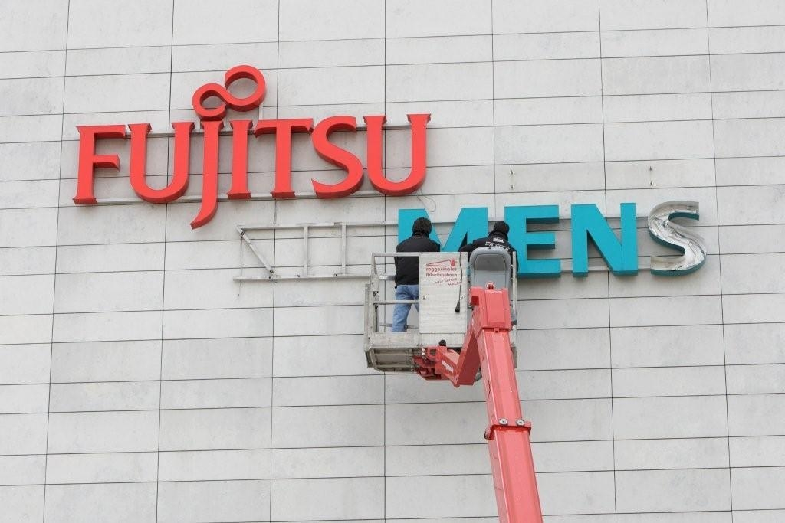


Новый этап развития
Fujitsu Technology Solutions

Slide 14
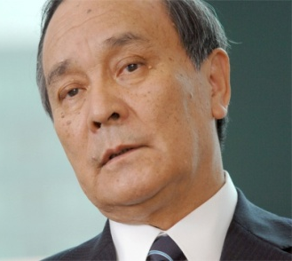
Глобальная стратегия роста
“Абсолютное интегрирование Fujitsu Siemens Computers в
Fujitsu Group идеально соответствует нашей глобальной стратегии роста”
Kuniaki Nozoe, Президент Fujitsu
Глобальная стратегия роста Fujitsu сфокусирована на:
Конкретных сегментах рынка:
Улучшить бизнес заказчиков, не просто ИТ-бизнес в целом
Глобальном покрытии:
Углубить и расширить бизнес вне Японии, стать глобальной компанией
Вкладе в охрану окружающей среды:
Сохранить окружающую среду для будущих поколений
© Fujitsu Technology Solutions 2009 All rights reserved
13
© Fujitsu Technology Solutions 2009 All rights reserved

Slide 15
План развития на рынке серверов
Доля рынка Fujitsu Group в 2008
  Мировой рынок серверов стандартной архитектуры:
  4% рынка (270.000 устройств, поставщик номер 4)
Цель: более 10%
Worldwide IA Server Market, 2008
Fujitsu Group Target Market Share
over 10%
500,000 устройств в 2010
(доля мирового рынка 7%)
7%
7.74 млн. устройств
4%
……
2006
2008
2010
2012
Источник: IDC Worldwide Quarterly Server Tracker, 2008Q4
14
© Fujitsu Technology Solutions 2009 All rights reserved
Notes:
Copyright 2009 FUJITSU LIMITED
14
Copyright 2007 FUJITSU LIMITED
14
14

Slide 16
Развитие портфеля услуг
+ Элементы
инфраструктуры как
услуга
Ценность для наших заказчиков
+ Управляемая
инфраструктура
+ Решения
Продукты
2003
2006
Время
1999
2009
Управляемая инфраструктура:
Выделенная он-сайт или удаленная инфраструктура
    Утилизация услуг экспертов по поддержке
    Предопределенные методические стандарты, инструкции по расчетам и типовые цены
Разделение ответственности за выполнение действий в части управления инфраструктурой
    Включая проактивное управление SLA
    Включая компоненты управления (системы)
    Постоянное улучшение
Инфраструктура как услуга:
Разделяемая удаленная ИТ инфраструктура
  разделение между несколькими заказчиками
  доступ по определенным процедурам
  стандарты, постановления и условия
  стандартизованные SLA’s
Разделяемая ИТ инфраструктура
  цены на основании использования услуг
  услуги по запросу
  постоянное уменьшение как планируемых объемов, так и стоимости за единицу
© Fujitsu Technology Solutions 2009 All rights reserved
15
© Fujitsu Technology Solutions 2009 All rights reserved
Notes:
© Fujitsu Siemens Computers 2008 - All rights reserved
15
Подобное развитие нашей деятельности связано с необходимостью и нашим стремлением все более удовлетворять потребностям бизнеса и увеличивать ценность для заказчиков наших услуг.
Основные отличия управляемой инфраструктуры ( или услуг управления) от IaaS (элементы инфраструктуры как услуга):
Заказчик может владеть или не владеть оборудованием – в IaaS оборудование разделяемое между несколькими заказчиками, что уменьшает капитальные затраты и соответственно стоимость
IaaS более стандартизованы и меньше подвержены кастомизации.
IaaS подразумевает передачу полной ответственности за услугу на поставщика, при управляемой инфраструктуре – ответственность разделяемая
В IaaS оплата четко в соответствии с потребляемыми услугами, без скрытых затрат.

Slide 17




Динамические инфраструктуры
Наше предложение – это подготовленные ответы на запросы и требования заказчика
Инфраструктурные
Продукты и услуги
Инфраструктурные
Решения
Управление
инфраструктурой
Элементы инфраструктуры как услуга
Динамическая инфраструктура
Возможности ограничиваются
инфраструктурными элементами
Инновации в использовании
процессов и приложений
С помощью инновационных подходов в области Динамических
инфраструктур наши предложения наиболее точно
соответствуют вашим стратегиям и приоритетам
© Fujitsu Technology Solutions 2009 All rights reserved
16
© Fujitsu Technology Solutions 2009 All rights reserved
Notes:
© Fujitsu Siemens Computers 2006 All rights reserved
16
Именно поэтому мы разработали концепцию Инфраструктурного бизнеса, которая способна удовлетворять динамичным потребностям.
Одна из основных идей, лежащая в основе нашего подхода – максимальное упрощение ИТ структуры клиента,
что дает возможность более легкого, гибкого,эффективного и менее затратного ее использования клиентом.
Мы выделяем 4 уровня в нашем портфолио
Преднастроенные инфраструктурные продукты (с завода) и стандартизованные услуги
(установка, сервис паки, контракты на обслуживание) – это элементы с уже встроенными
инструментами виртуализации и автоматизации. Обычно мы называем их аппаратно-программной платформой
с ограниченными возможностями для Added Value
2. Инфрастуктурные решения, апробированные в практических проектах и имеющие возможность
работать с определенными приложениями, как например (FF for SAP) или ЦентрикСтор
3. Проекты и решения по сопровождению и управлению Инфраструктурой, особенно
эффективные для крупных локальных и территориально-распределенных глобальных
клиентов, требующих единого стандарта в предоставляемых услугах по управлению как
частью ИТ структуры (RBS, Coca-Cola, NSN, SAP, Lufthanza, VWagen, Loreal, Continental
Swarowski), так и всей ИТ клиента в целом (Даймлер)
4.И наконец элементы Инфраструктуры как услуги, «разделяемые» между клиентами
как совокупность консолидированных ресурсов, выделяемых в соответствии с СЛА и тарифицируемых
строго пропорционально объему предоставленных сервисов
Такое разделение позволяет нам оказывать услуги четко в соответствии с потребностями
наших клиентов и в соответствии с их стратегиями.
Компанией накоплен значительный практический опыт в предоставлению ряду клиентов решений
и сервисов данных категорий и мы развиваем и инвестируем в структуру нашего российского
подразделения с целью иметь возможность предоставить эти решения и нашим российским заказчикам.

Slide 18


Элементы портфеля услуг
Элементы
инфраструк-
туры как
услуги
Рабочее место
как услуга
Дисковое пространство
как услуга
…….
Управление
сервисами
Managed Server/Datacenter
Managed Storage
Managed Office
Решения
Решения по хранению CentricStor
Решения
FlexFrame
BladeFrame
Виртуали-зируемые рабочие места
Услуги:
- интеграция
- обслуживание
- финансовые решения
Продукты
и услуги
Сист. хранения
Серверы
Рабочие места
Сетевые устройства
Динамические инфраструктуры
© Fujitsu Technology Solutions 2009 All rights reserved
17
© Fujitsu Technology Solutions 2009 All rights reserved
Notes:
Вернемся к озвученному ранее 4х уровневому портфолио для построения Динамической ИТ
Портфель сформирован таким образом, чтобы позволять использовать элементы портфолио
и их комбинации чтобы помочь Бизнесу работать гибко и эффективно в динамической ИТ-среде, базирующейся на:
Продуктах и услугах разработанных с учетом требований по автоматизации и виртуализации;
Инфраструктурных решениях, проверенных в сотнях реализованных проектов
Управляемых сервисах/инфраструктурах в рамках которых либо часть, либо вся ИТ клиента обслуживается
под его контролем;
Инфраструктуре как услуге, предоставляемой в разделенном режиме (как электричество) с прозрачной
тарификацией.
Так же мы постоянно развиваем наиболее востребованную методологию «все как услуга» и плата
по факту использования и количеству использования услуг.

Slide 19

Fujitsu – сервисная компания!
Financial data of key outsourcing service providers (Top5)
Firm | Corporate revenue | Infrastructure management revenue | Corporate profitability | Infrastructure management revenue (%) | Infrastructure management revenue growth % | Infrastructure client base | Infrastructure employees | Total employees
HP/EDS | $126,400,000,000 | $21,850,000,000 | 6.3% | 17.0% | 4.0% | 850 | 55,000 | 309,000
IBM | $98,786,000,000 | $27,139,000,000 | 10.5% | 27.47% | 12.2% | 1,000 | 94,000 | 386,558
Fujitsu | $53,309,000,000 | $12,080,000,000 | 3.8% | 22.7% | 4.3% | 2,771 | 26,750 | 167,000
Accenture | $23,390,000,000 | $2,339,000,000 | 7.2% | 10% | 18% | 240 | 13,000 | 186,000
T-Systems | $17,111,165,723 | $ 5,948,273,054 | -2.7% | 36.5% | 0.0% | 1,000 | 40,775 | 56,566
Fujitsu и Salesforce.com подписали соглашение о сотрудничестве
Токио, 18 мая 2009 – Fujitsu и Salesforce.com, мировой лидер в построении корпоративных систем, основанных на облачных вычислениях, подписали соглашение о сотрудничестве. В рамках соглашения Fujitsu предоставит «облачное» приложение, а также услуги по разработке приложений и сервисов по интеграции ПО для платформы Force.com.
….
Fujitsu Group успешно участвовала в разработке и внедрении SFA и CRM систем интегрированных с Salesforce CRM для основных финансовых институтах США, Великобритании и Австралии…..
http://www.fujitsu.com/global/news/pr/archives/month/2009/20090518-01.html
Infrastructure service global footprint (Top5)
Firm | Desktop management services (users) | Deskside/ on-site support services (users) | Servers managed | Network services (switches and routers managed) | Storage management services (TB managed) | Managed security services (clients) | Help desk services (users) | Mainframe services (MIPS managed)
HP/EDS | 5,500,000 | 5,500,000 | 380,000 | 206,601 | 350,000 | 1,000 | 5,500,000 | 222,000
IBM | 2,700,000 | 2,700,000 | 136,500 | 141,000 | 220,000 | 3,700 | 4,200,000 | 1,000,000
Fujitsu | 375,500 | 1,326,000 | 75,000 | 19,000 | 25,000 | 2850 | 4,700,000 | 103,000
Accenture | 374,000 | 314,000 | 87,000 | 41,000 | 30,000 | 905 | 630,000 | 30,000
T-Systems | 1,600,000 | 1,600,000 | 50,670 | 110,000 | 21,500 | 1,100 | 1,600,000 | 109,621
Source: The Forrester Wave™: Global IT Infrastructure Outsourcing, Q1 2009
Notes:
Fujitsu and Salesforce.com Sign Partnership in Software-as-a-Service for CRM
– Fujitsu to provide Salesforce CRM cloud applications and other services on Force.com platform –
Tokyo, May 18, 2009 — Fujitsu and salesforce.com, the enterprise cloud computing company, announced today that they have signed a sales and marketing agreement in Japan whereby Fujitsu will provide Salesforce CRM⁽¹⁾ cloud applications as well as application development and integration services on salesforce.com's Force.com platform. The Japan partnership is designed to enable customers in a wide variety of industries, including manufacturing, distribution, and finance, to dramatically reduce IT costs and increase business competitiveness.
Amid a global economic recession and intense industry reorganization, customers are seeking to accelerate their management processes and reduce costs. In managing their IT, customers are demanding solutions that lower operational costs in particular. In the areas of CRM and SFA⁽²⁾ , demand has increased significantly for Software-as-a-Service solutions which can minimize upfront deployment costs and eliminate the need for customers to maintain their own hardware and software, enabling system resources to be flexibly expanded to business needs.
The Fujitsu Group has already successfully developed and deployed SFA and CRM systems integrated with Salesforce CRM at major financial institutions in the US, UK and Australia. Fujitsu has also expanded its SFA and CRM-related services through Glovia International, a salesforce.com global partner providing ERP applications on Force.com.
Starting today, Fujitsu will also provide in Japan its application development, systems integration and consulting expertise combined with salesforce.com's market leading CRM cloud applications and Force.com platform. Together, the companies will address customer requirements with easy to customize, quickly deployable, and cost effective cloud computing solutions.
To date in Japan, Fujitsu has provided Software-as-a-Service solutions in specialized areas such as security and groupware to municipal governments and medicine. Based on its partnership with salesforce.com, Fujitsu is looking to develop cost estimate processing, workflow approval, and inventory management applications integrating the Software-as-a-Service capabilities of both companies with salesforce.com's SFA and Customer Service & Support applications together with customers' existing sales management and production control systems.
In December 2008, Fujitsu established a CRM Solution Business Office. Through this office, Fujitsu will take full advantage of the Fujitsu Group’s CRM offerings and provide comprehensive solutions to customers. In order to further enhance its service expertise and expand its business, Fujitsu in 2009 plans to increase its Salesforce-certified consultants to 20, and Salesforce-certified sales executives to 100.
Fujitsu will also deploy Salesforce CRM solutions throughout its businesses in Japan, and by utilizing its firsthand experience and know-how, enhance the effectiveness of the CRM consulting services the company provides to its customers in the form of application planning, development, operation and maintenance services, with the goal of continually enhancing the effectiveness and efficiency of its customers' sales teams.
Fujitsu and salesforce.com will offer periodic joint workshops starting May 2009, as well as engage in joint marketing activities. In addition, both companies will continue to develop and offer high-end consulting services, as well as support the training of their service personnel.

